Slide 1
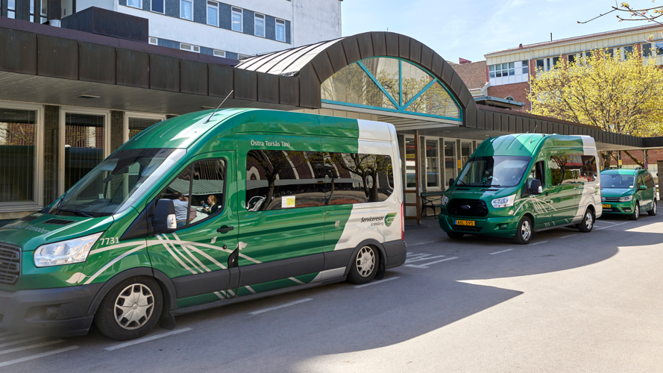
Färdtjänst så funkar det
Serviceresor Kronoberg
Neuroförbundet 6/5 2025

Slide 2
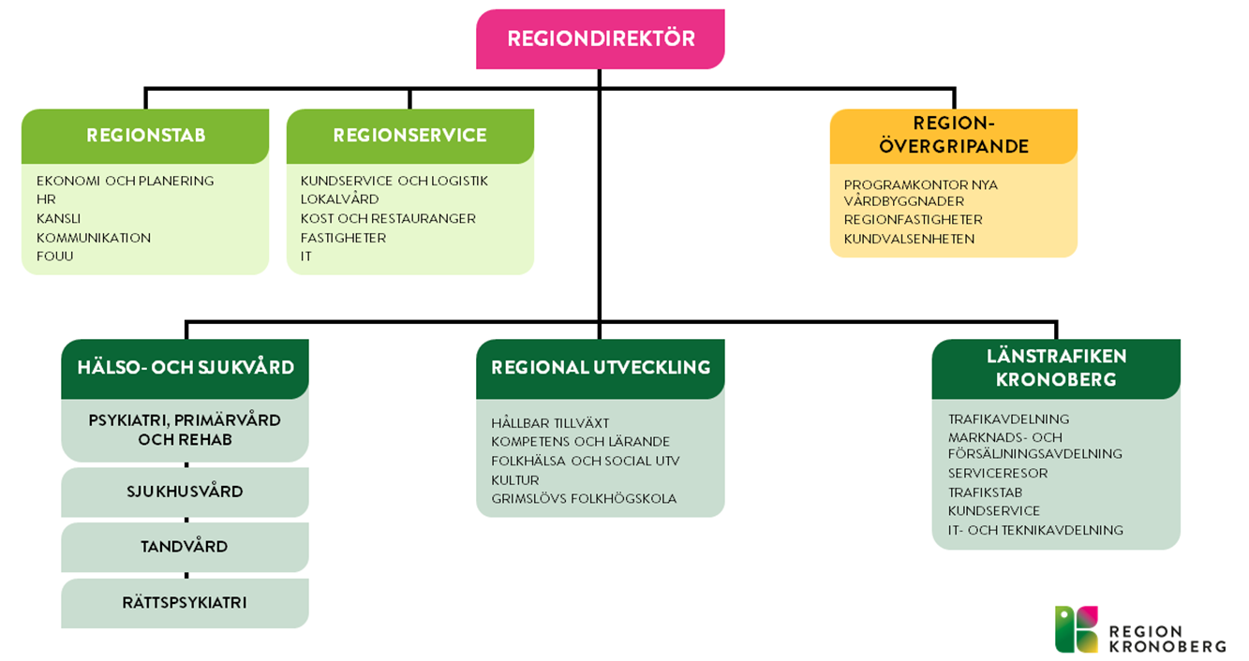

Serviceresors organisation

Slide 3
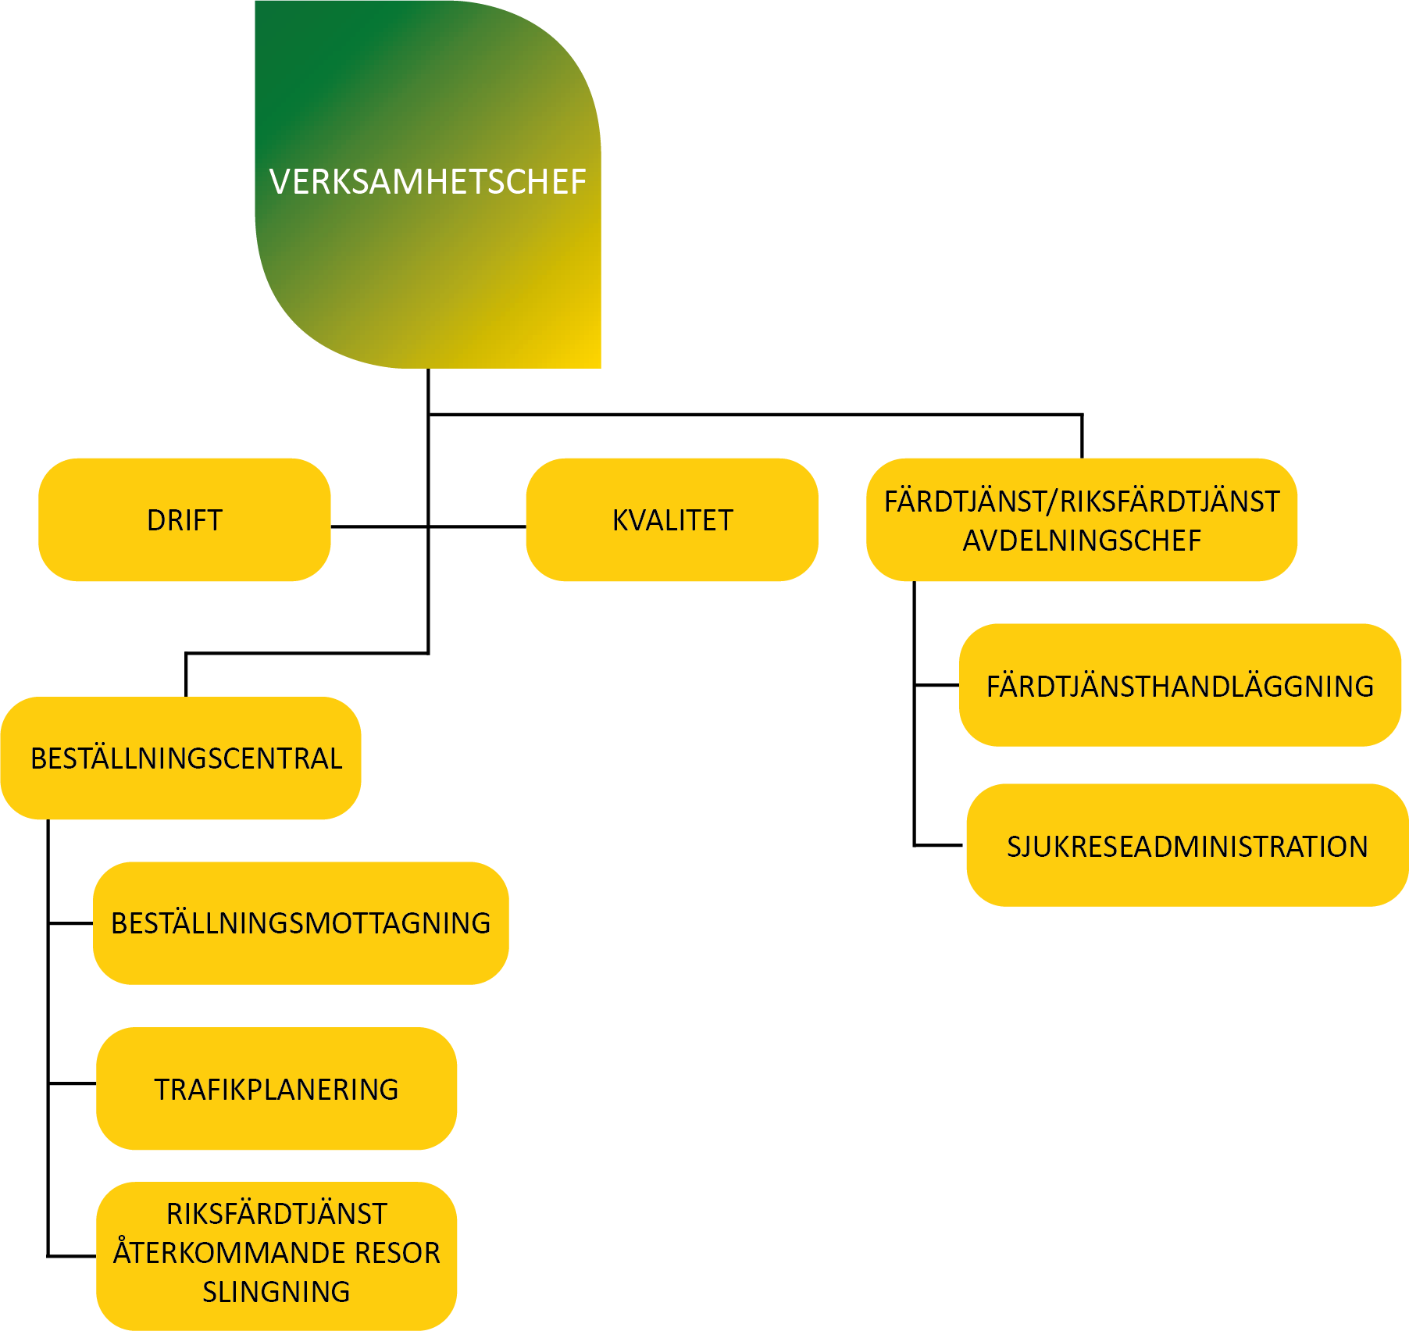
Serviceresors organisation

Slide 4

Övergripande fakta
Färdtjänst i alla 8 kommuner, Växjö, Alvesta, Ljungby, Lessebo, Uppvidinge Älmhult, Markaryd och Tingsryd (from 2025-07-01)
  Handlägger tillstånd att åka färdtjänst
  Utför resor
Sjukresor på uppdrag av Hälso och sjukvårdsdelen inom Region Kronoberg för hela länet
Glesbygdstrafik i samtliga 8 kommuner i länet
ca 300 förare
Utbildning + Certifiering

Slide 5
Antal resor

Slide 6
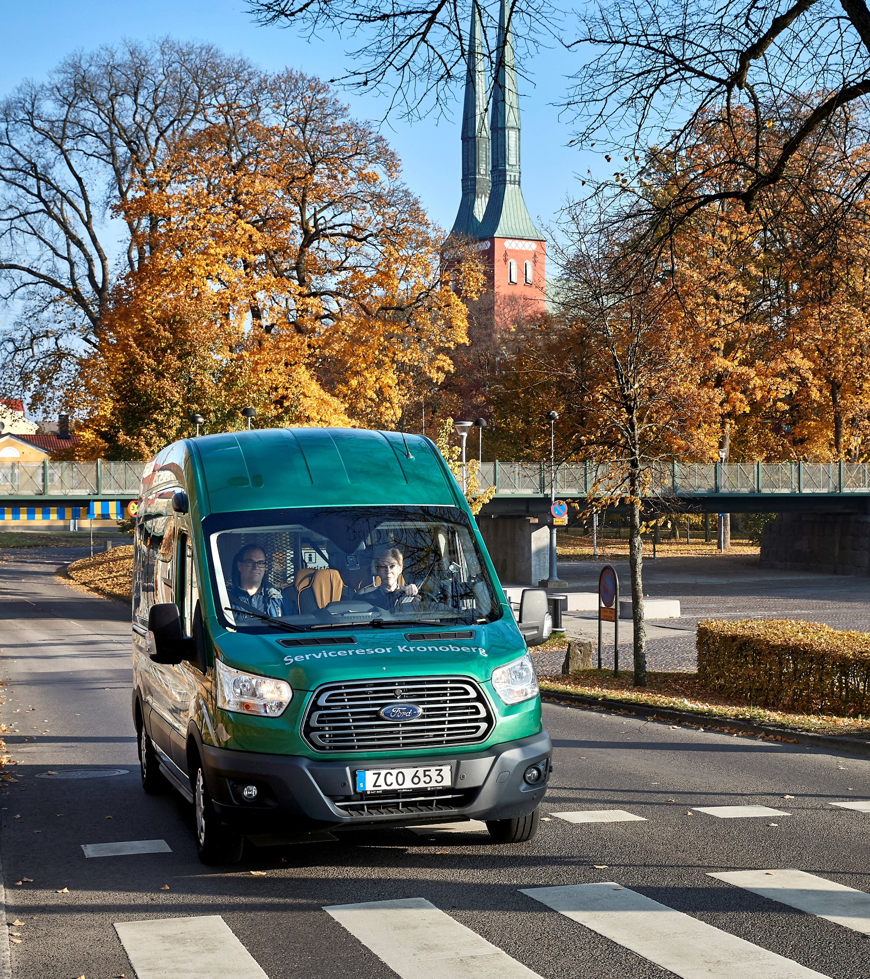
Trafiken
Heltidsfordon 60 fordon
  Placerade i hela länet
Extra fordonsresurser
  3 fordon inom 60 min
  Många att fråga vid behov

Slide 7
Trafikupphandling 2025
Heltidsfordon 60 fordon – Endast fyra trafikföretag
  Nyhet - extra bred bår
  Linnean Skåne – turistbuss 24 platser plus rullstol
  Språkkrav B1 samtliga förare
  Ny ersättningsmodell
Extra fordonsresurser – egen upphandling
Möjligt att köra ”smittade” kunder
  Symptom enligt lista från vårdhygien
  Luftvägssymtom i första hand
Alla länets kommuner är med
Trafikstart sommaren 2025

Slide 8
Trafiken
Heltidsfordon 60 fordon
  Extra bred bår, 2 fordon
  Linnean Skåne – turistbuss 24 platser plus rullstol
  Språkkrav B1 samtliga förare
Extra fordonsresurser
  3 fordon inom 60 min
  Många att fråga vid behov
Möjligt att köra ”smittade” kunder
  Symptom enligt lista från vårdhygien
  Luftvägssymtom i första hand

Slide 9
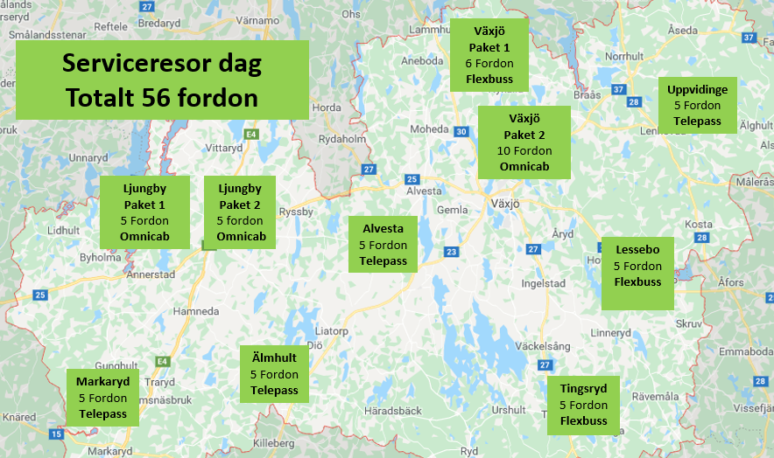

Slide 10
Att ansöka om färdtjänst

Slide 11

Färdtjänst
Lag (1997:736) om färdtjänst
  Lagliga grunden
Regelverk för färdtjänst
  Komplement till lagen
  Styr utförandet av resor

Slide 12
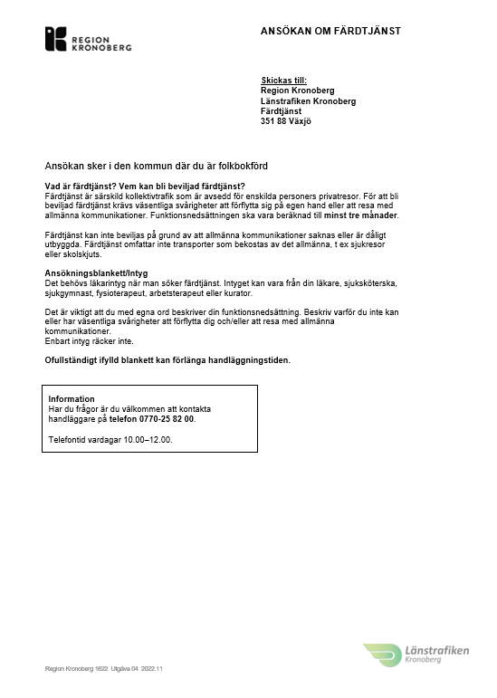
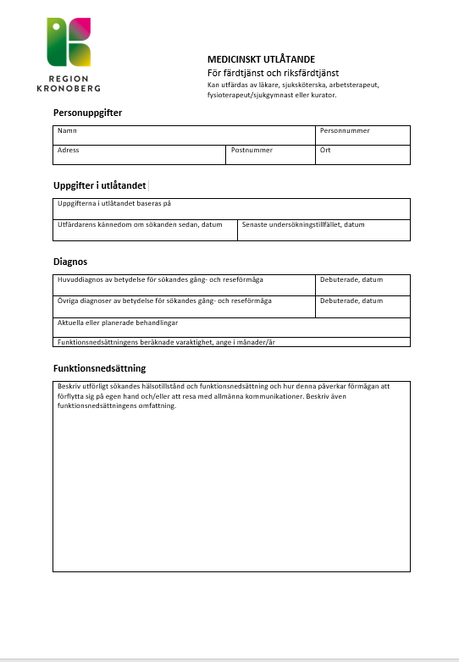
Färdtjänst
Handläggningstid
  Mål 4-5 veckor
Ansökan
  Digitalt
  Papper som skickas in
Notes:
Behövs ansökan och i de allra allra flesta fall ett aktuellt med. utlåtande även om personen har haft färdtjänst innan, eller har färdtjänst och det gäller ett tillägg av något slag.
ANSÖKAN: enskilde, legal företrädare
UTFÖRLIGT med. utlåtande av sjuksköterska, sjukgymnast, arbetsterapeut, kurator eller läkare.

Slide 13
Utredning
Styrkta medicinska uppgifter är av mycket stor vikt
Ansökan
Medicinskt utlåtande
Telefonsamtal
Notes:
Telefonsamtal med exempelvis sökanden, sjuksköterska, arbetsterapeut
Vi utreder om personen har rätt till färdtjänst, inte om det finns behov.

Slide 14
Att resa med färdtjänst

Slide 15
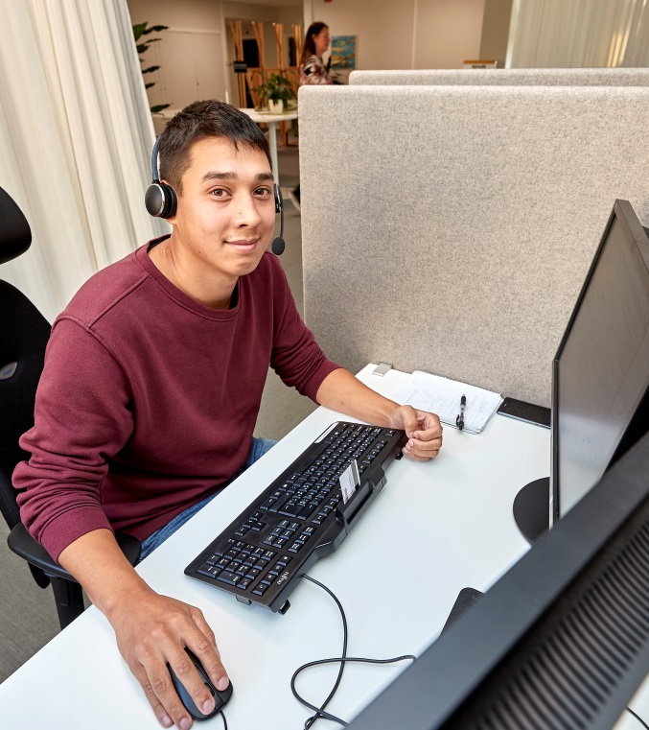
Beställnings-central i egen regi
Totalt ca 25 medarbetare
Öppettider beställningscentralen:
  Mån – fred 07.00-19.00
  Lörd – sönd 08.00- 18.00
Kväll och natt endast akuta sjukresor
Ca 14 000 samtal/månad
Kundtjänst

Slide 16
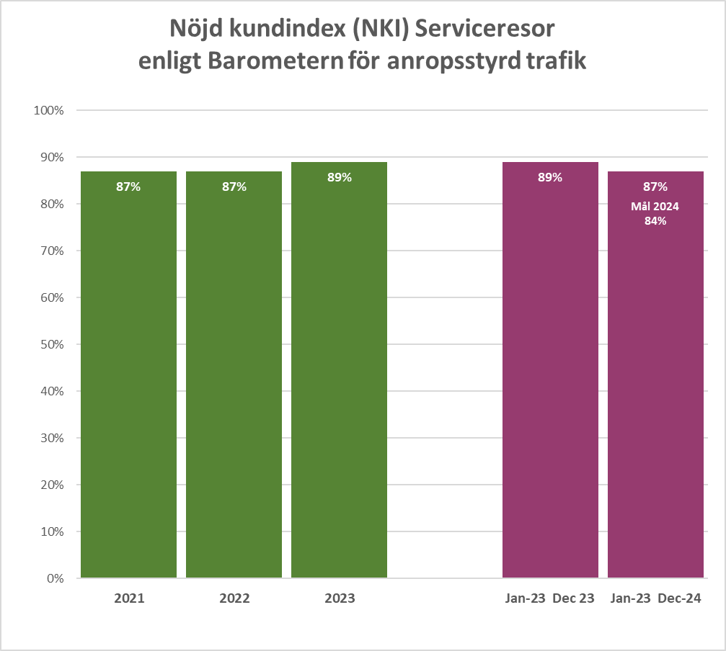
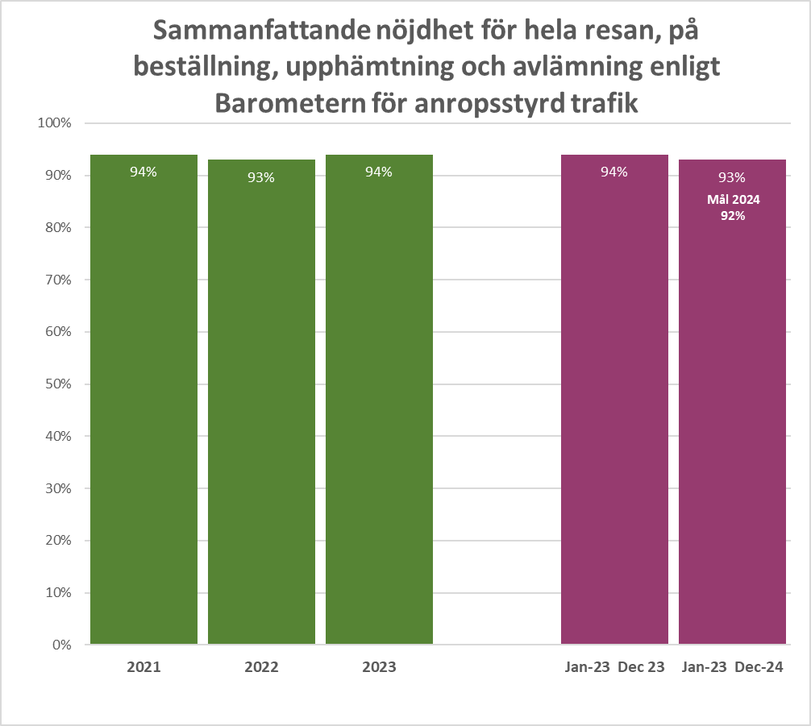
Kundnöjdhet - Serviceresor

Slide 17
Återkommande resor
Resor på samma sätt
  Varje vecka
  Varannan vecka
Arbete
Dagverksamhet
Fritidsaktiviteter
Förbokade resor
Kom ihåg att avboka senast 1 timme före avresa
Kan kopplas till ett periodkort
  Månadskostnad
Hör av er i god tid

Slide 18
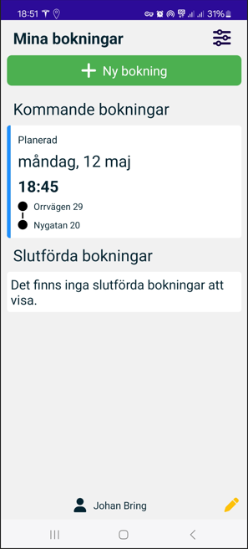
Bokningsapp
Färdtjänst
Boka
Avboka
Kontrollera bokning
Följa resan
Sjukresa
Avboka
Kontrollera bokning
Följa resan

Slide 19
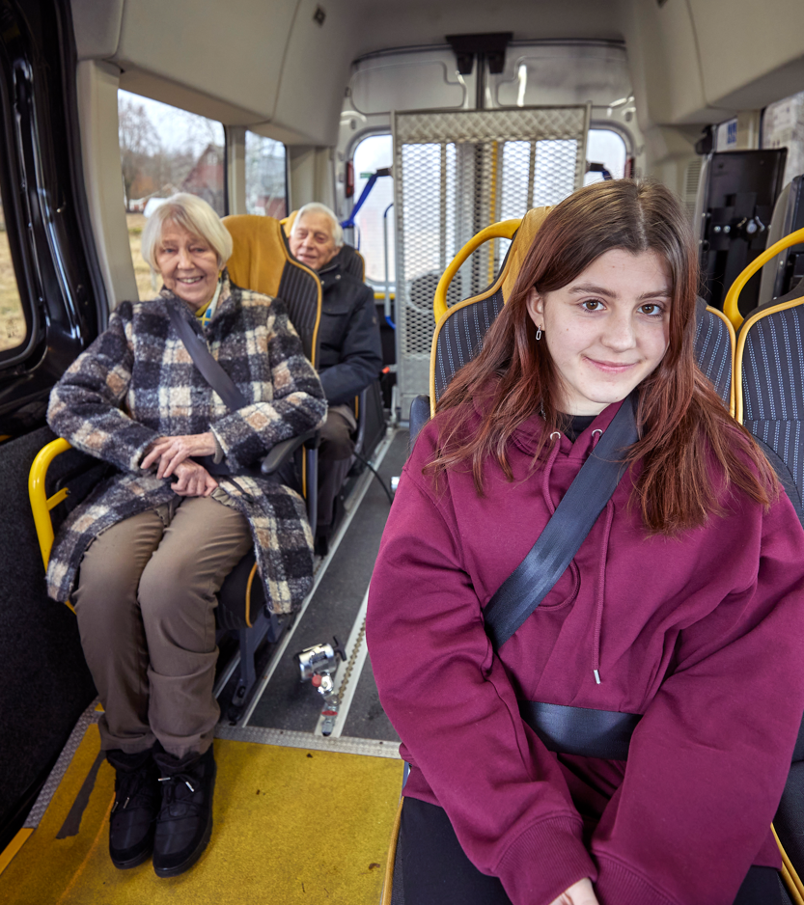
Förarutbildning
Språkkrav för samtliga förare
Ge förare ännu mer kunskap och fler verktyg i arbetet
Öka tryggheten och säkerheten
för förare och kunder
Skapa förutsättningar för att varje kund bemöts med kunskap, respekt och empati
Höja statusen på yrket och kvaliteten på Serviceresor
Fokus i hela utbildningen på service och bemötande

Slide 20
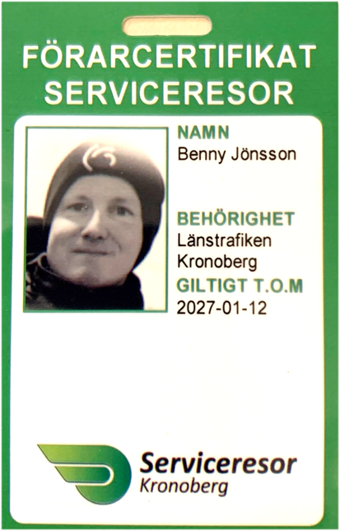

Prov efter utbildning
Tre delar
  A – gemensam för alla
  B – speciell för Kronoberg
  C- köra specialfordon
För att bli godkänd krävs 70% rätt på varje del
Gäller i 5 år

Slide 21
Tillsammans.
Till en hållbar framtid.

